Slide 1

16 说 勤 奋

Slide 2
biàn zhěn shāo mò
一遍 枕头 稍微 期末
xiào guàn jī chǔ dù
校园 习惯 基础 远渡重洋
jiàn něi
资治通鉴 气馁
máo bō xùn
名列前茅 剥离 教训

Slide 3
一遍 枕头 稍微 期末
校园 习惯 基础 远渡重洋
资治通鉴 气馁
名列前茅 剥离 教训

Slide 4
剥 bō （ ）
bāo （ ）

Slide 5
●剥
bāo
◎ 去掉外面的皮或其他东西：～皮。～花生。
● 剥
bō
◎ 用于复合词：～夺。～削（xuē）。～落。～蚀。生吞活～。

Slide 6
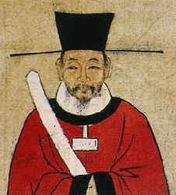
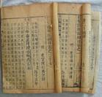
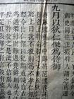
资治通鉴
《资治通鉴》是我国北宋著名历史学家、政治家司马光和他的助手历时十九年编纂的一部规模空前的编年体通史巨著。

Slide 7
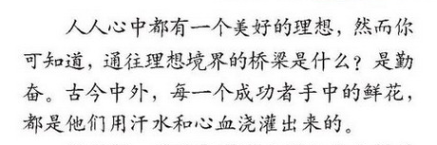

Slide 8
然而你可知道，通往理想境界的桥梁是什么？是勤奋。
通往理想境界的桥梁是勤奋。

Slide 9
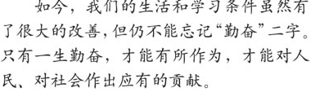
总结全文，呼应开头

Slide 10
左窄右边宽，木字变一点
枕

Slide 11
左右各一半，禾字变一点
稍

Slide 12
两边要对称，撇捺要舒展
末

Slide 13
左窄右边宽，一横两头出
惯

Slide 14
左窄右边宽，度字内部看清楚
渡

Slide 15
中间两短横，土字缩在内
基

Slide 16
左右各一半，一竖要到底
础

Slide 17
● 渡
dù
◎ 横过水面：～船。～桥。～河。摆～。强～。远～重洋。
◎ 由此到彼：～过难关。
◎ 转手，移交：引～。
◎ 过河的地方：～口。～头。

Slide 18
度dù
◎ 计算长短的器具或单位：尺～。刻～。～量衡。
◎ 事物所达到的境界：程～。高～。风～。
◎ 分角的单位，一圆周角分为360度：角～。
◎ 依照计算的一定标准划分的单位：温～。湿～。经～。纬～。浓～。
◎ 电能的单位，一千瓦小时电量的通称。
◎ 法则，应遵行的标准：制～。法～。
◎ 哲学上指一定事物保持自己质的数量界限。
◎ 能容受的量：气～。
◎ 考虑，打算：置之～外。
◎ 过，由此到彼：～日。～假。欢～新春。
◎ 量词，次：一～。再～。
◎ 僧尼道士劝人出家：剃～（剃发出家）。

Slide 19
听写：
一遍 枕头 稍微 期末
校园 习惯 基础
远渡重洋
资治通鉴 气馁
名列前茅 剥离 教训

